Slide 1
Volksmusik
57

Slide 2




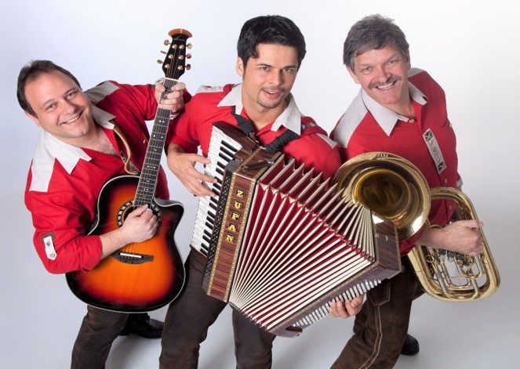

.………. VOLKSMUSIK 57 …..……
Auf
der Alm
Tirol
Tirol
De Berg san mei Hoamat
Was
sagsch
….………....……
….………....……
Lavanttaler
Verliebte
Truffelfack
boarischer
Rompla
polka
Loos
Dandl
Goldene Bergen
.………....……………………………...
www.yatata-blog.eu

